Slide 1

嵌入式目标跟踪系统
—— 冯如杯开题答辩
指导老师：杨建磊
答辩人：程添红

Slide 2

01
选题背景
目 录
02
预行方案
contents
03
项目难点
04
预期结果
05
任务安排

Slide 3
01
选题背景
目 录
02
预行方案
contents
03
项目难点
04
预期结果
05
任务安排

Slide 4



研究背景-计算机视觉
目标跟踪是在给定某视频序列初始帧的目标大小与位置的情况下，预测后续帧中该目标的大小，位置与运动轨迹。

Slide 5
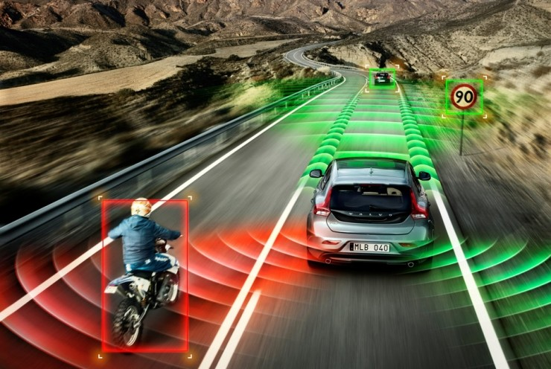
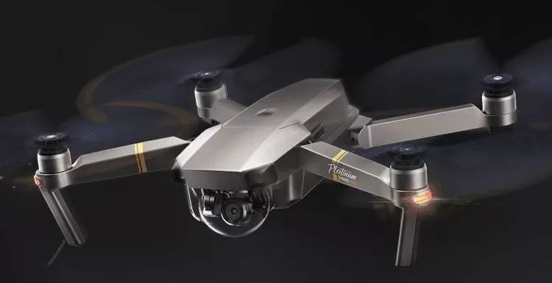
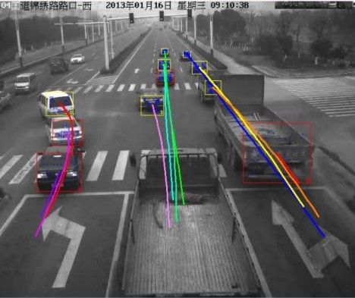
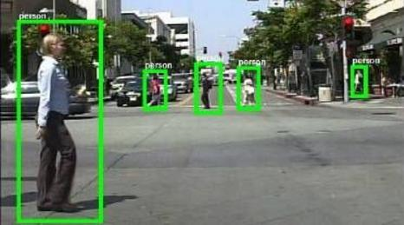
目标跟踪应用

Slide 6
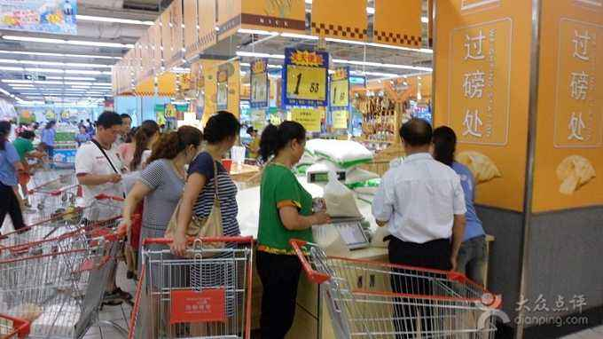
研究背景-目标跟踪
开题初衷：为商场购物车安装目标跟踪设备，配置商品导航功能。在繁杂的流动环境中实现“小车跟人走”，增强用户体验。
跟踪对象：人
跟踪实现：小车搭载平台

Slide 7
01
选题背景
目 录
02
预行方案
contents
03
项目难点
04
预期结果
05
任务安排

Slide 8
预行方案
判别式方法：速度快，准确性低
生成式方法：速度慢，准确性高
提高准确性：SiameseFC(2017)
目标跟踪
深度学习
硬件实现
树莓派系统
NCS神经计算棒(Intel)
网络摄像头
智能小车
8
Notes:
软件硬件
软件：目标跟踪、深度学习
目标跟踪：生成式、判别式——区别：速度、准确性
深度学习：提高准确性
硬件：网络摄像头+树莓派系统

Slide 9
01
选题背景
目 录
02
预行方案
contents
03
项目难点
04
预期结果
05
任务安排

Slide 10

项目难点
掉哟个
Tensor平台的操作
Kerse库函数调用
掉哟个
深度学习的模型训练
对目标跟踪算法的理解与优化
掉哟个
树莓派系统配置调试，NCS加速棒的使用
小车的运动设计
掉哟个
软硬协同
硬件运行与调试

Slide 11
01
选题背景
目 录
02
预行方案
contents
03
项目难点
04
预期结果
05
任务安排

Slide 12
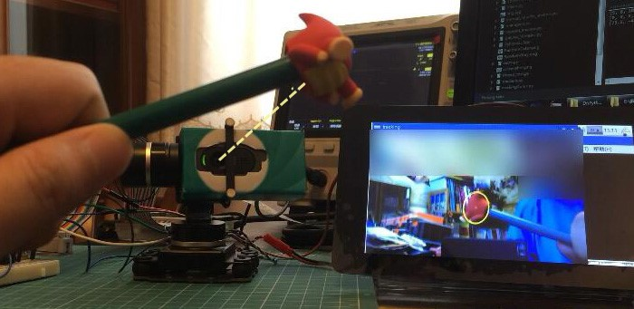
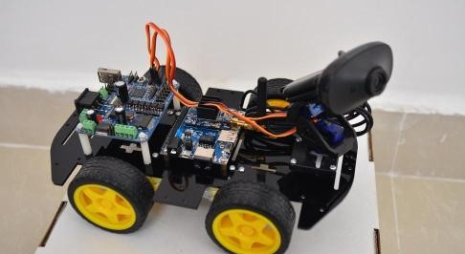
预期结果：小车实时跟踪摄像范围内的目标模型

Slide 13
01
选题背景
目 录
02
预行方案
contents
03
项目难点
04
预期结果
05
任务安排

Slide 14
时间计划
完善提高
初步整合
正式实践
深入学习
初步了解
至2019年3月7日
为期2周
至2019年2月24日
为期10日
至2019年2月14日
为期3周
适应环境
完善系统
撰写论文
至2019年1月20日
为期20日
返校工作
软硬整合
调试运行
代码编写
调试修改
环境搭建
硬件连接
12月到1月
分工合作
深入学习
掌握核心
尝试编写
了解内容
查找资料
安装软件

Slide 15
任务分配
尹俊成
刘子明
程添红
丛睿轩
目标跟踪
深度学习
目标跟踪
硬件基础

Slide 16
THANKS
感谢聆听

